Slide 1
Modelamiento de Datos
Integrantes:
Colque Alarcon, Bruno
Inocente Jacobe, Giannina
Laurente Buiza, Max
Olaechea Velasco, Carlos
Ríos Liza, Nadia
Salvatierra Carbajal,Carlos

Slide 2
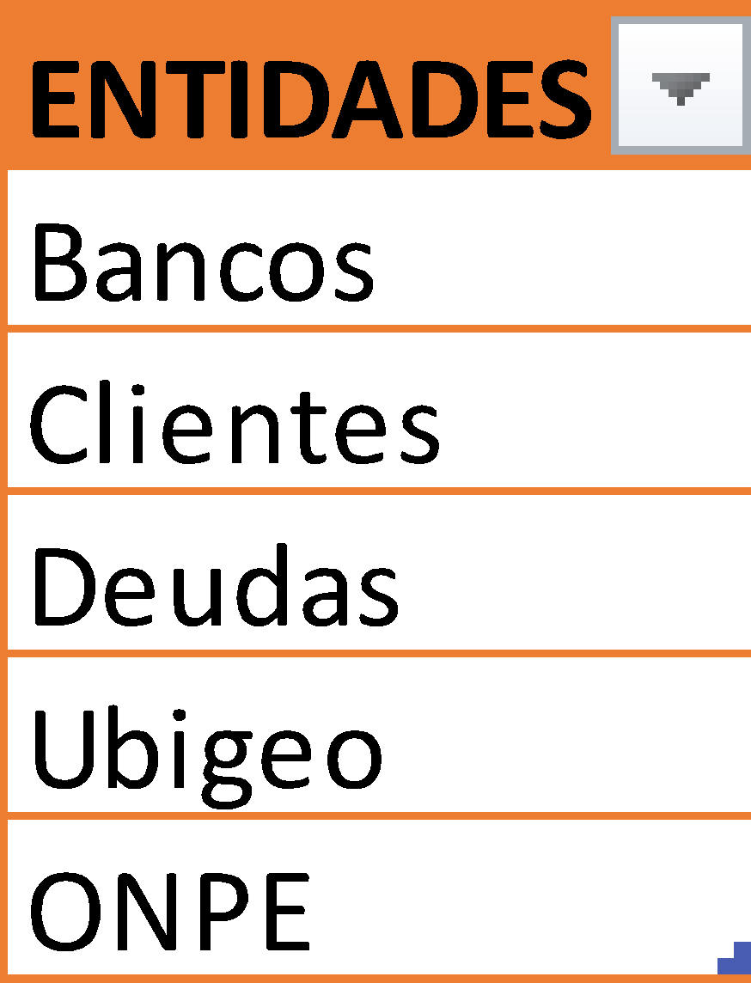
1. Identificación de Entidades

Slide 3
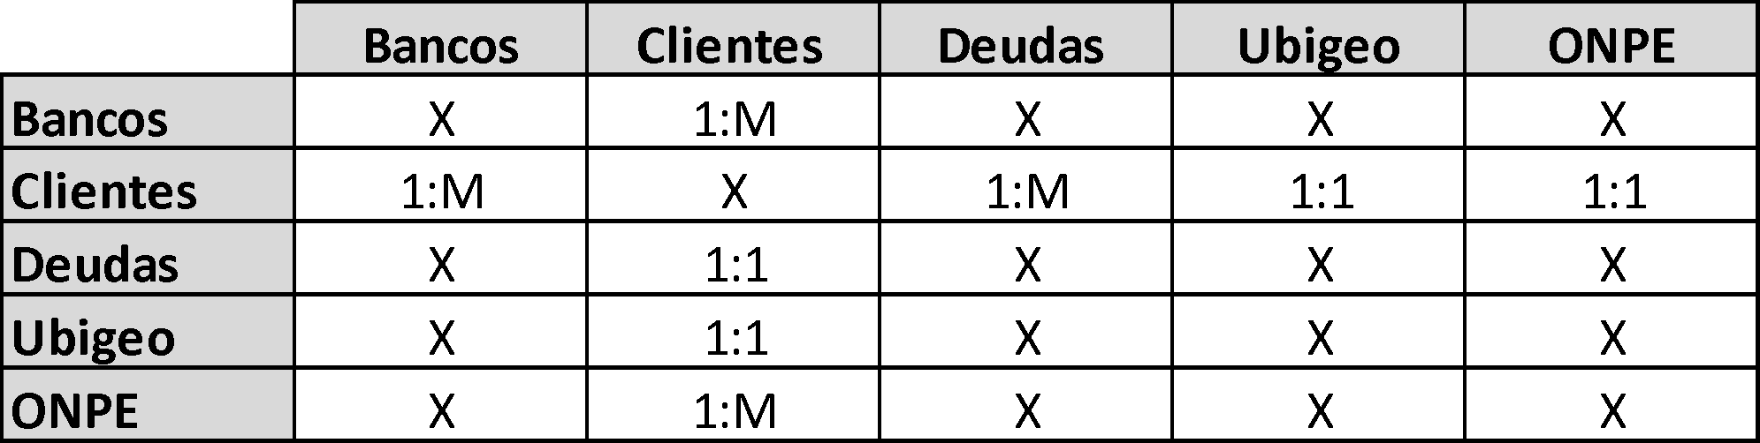
2. Identificación de Relaciones

Slide 4
3. Diagrama Conceptual

Slide 5
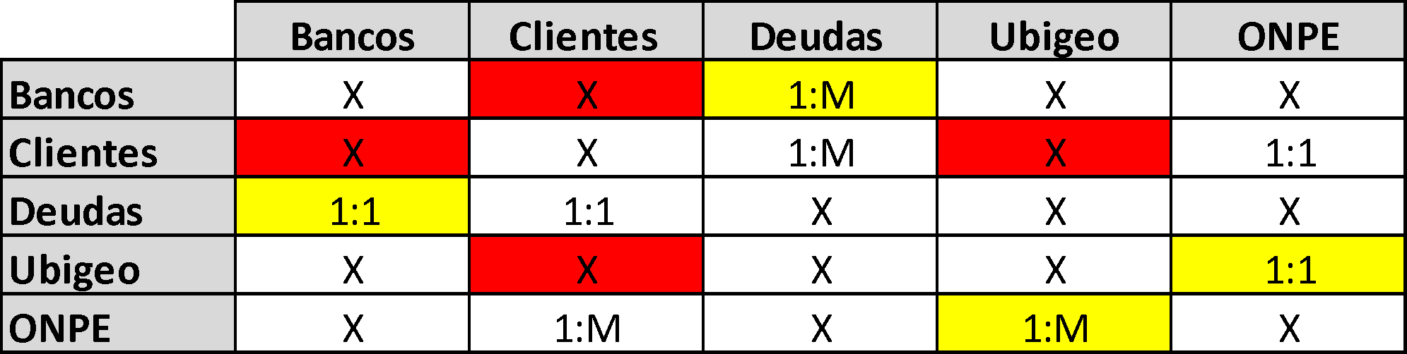
Correccion del paso 2 y 3

Slide 6
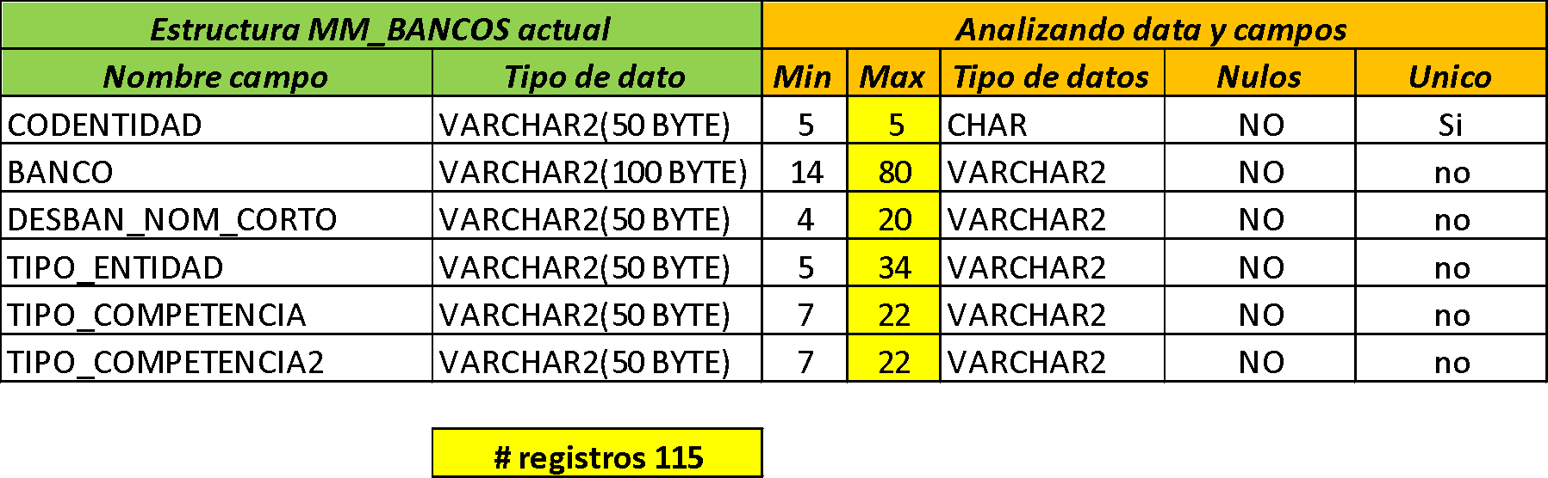
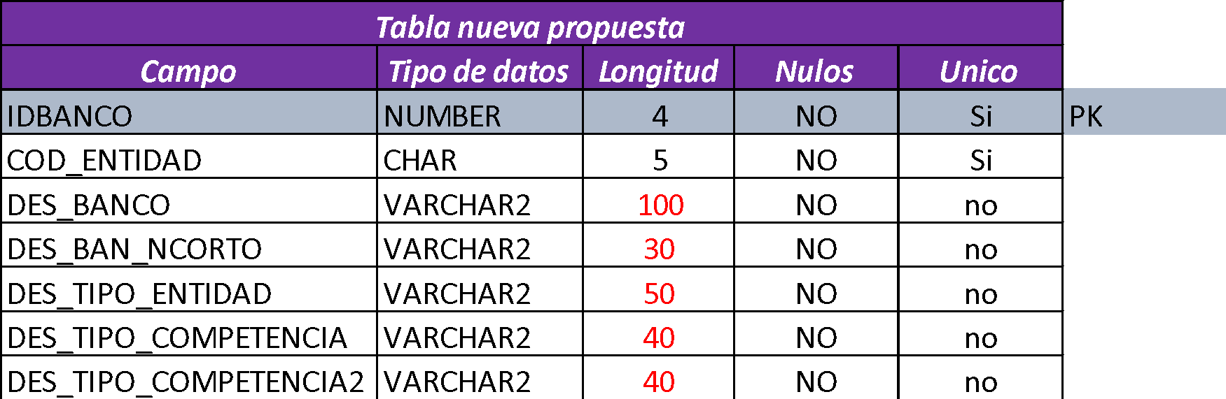
Paso 4. Asignación de atributos a entidades MM_Bancos

Slide 7
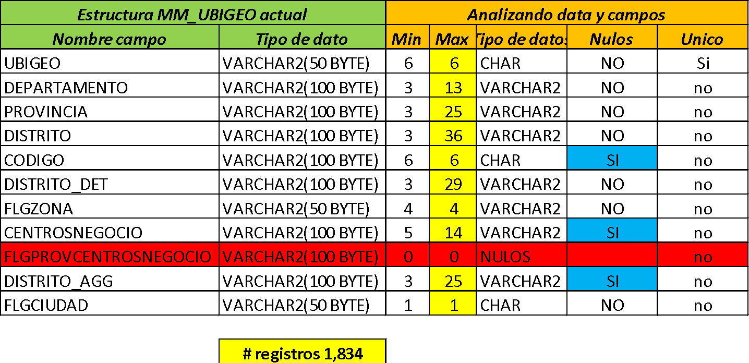
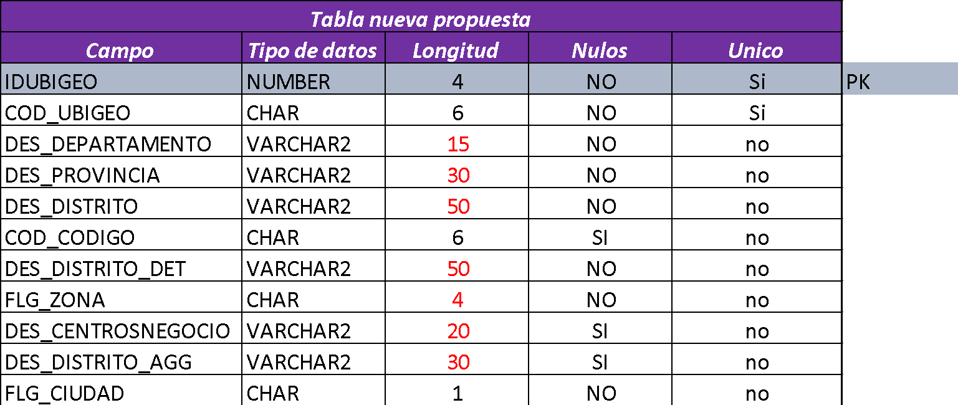
Paso 4. Asignación de atributos a entidades MM_Ubigeo

Slide 8
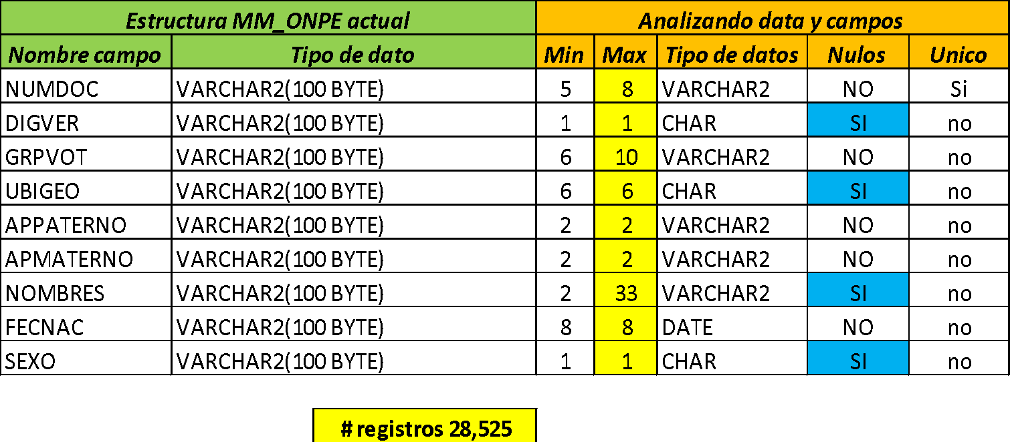
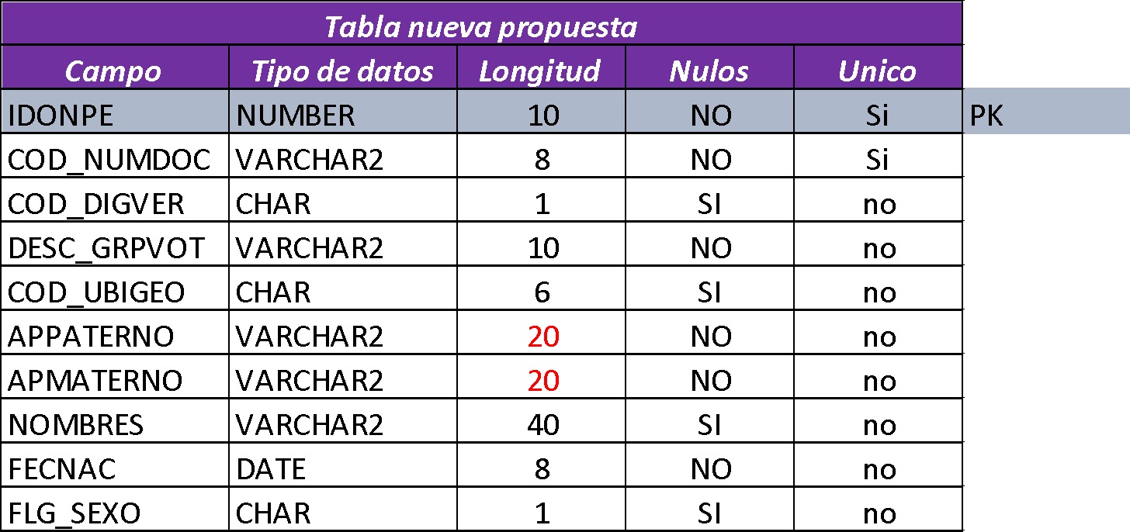
Paso 4. Asignación de atributos a entidades MM_ONPE

Slide 9
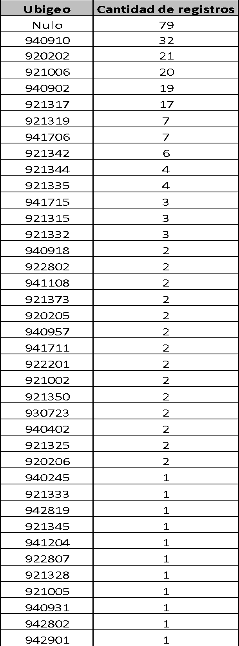
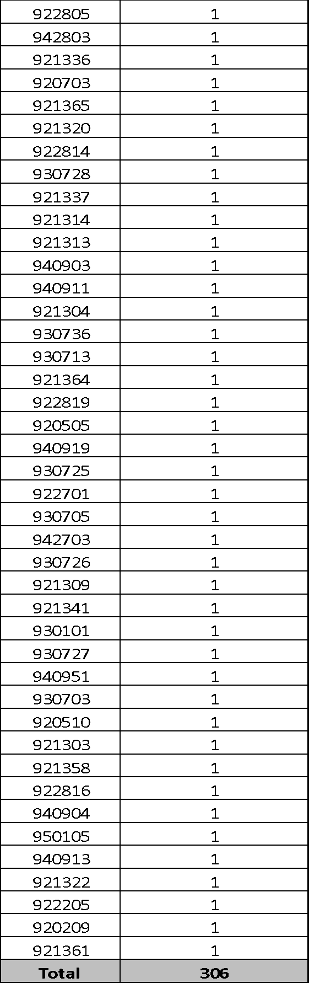
Paso 4. Asignación de atributos a entidades MM_ONPE
Los ubigeos que no existe en la tabla de ubigeos

Slide 10
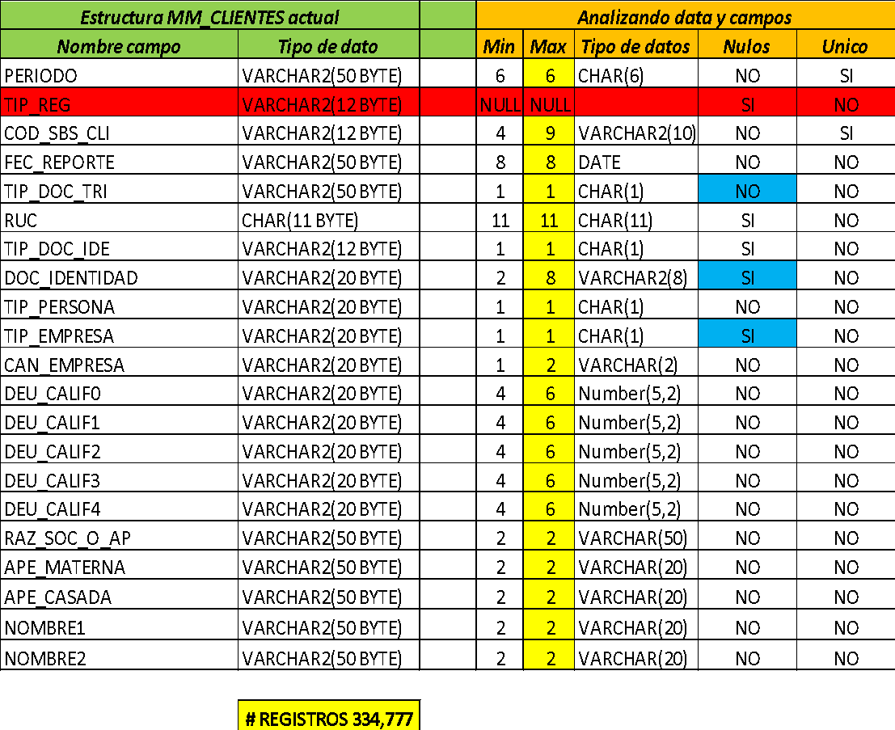
Paso 4. Asignación de atributos a entidades MM_Clientes

Slide 11
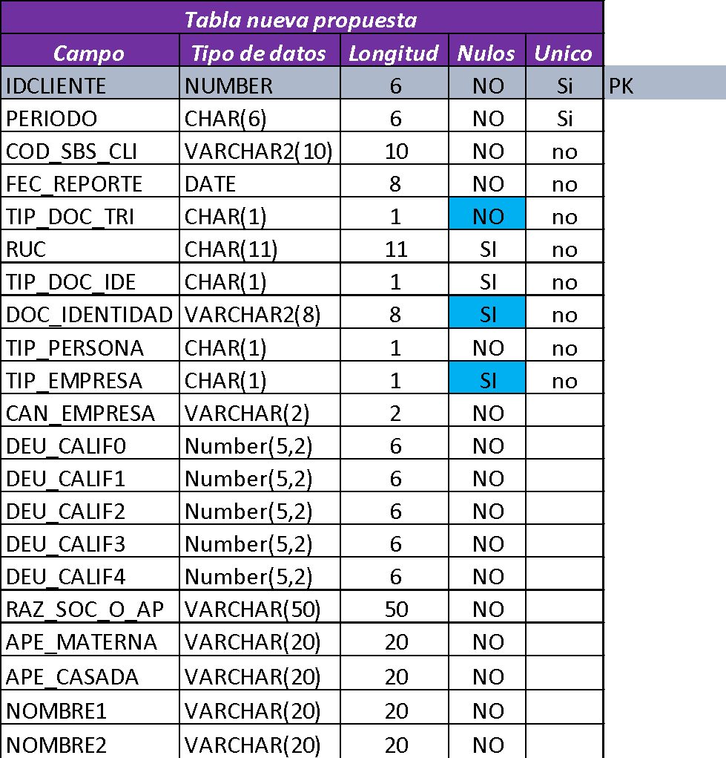
Paso 4. Asignación de atributos a entidades MM_Clientes

Slide 12
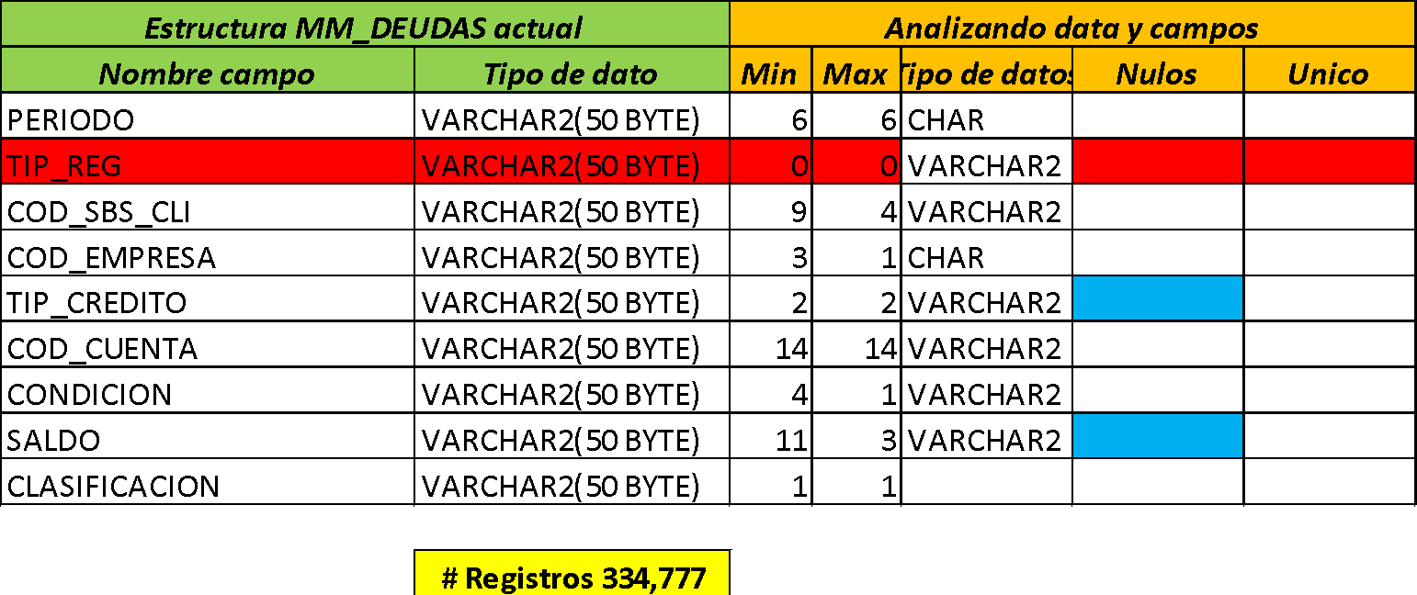
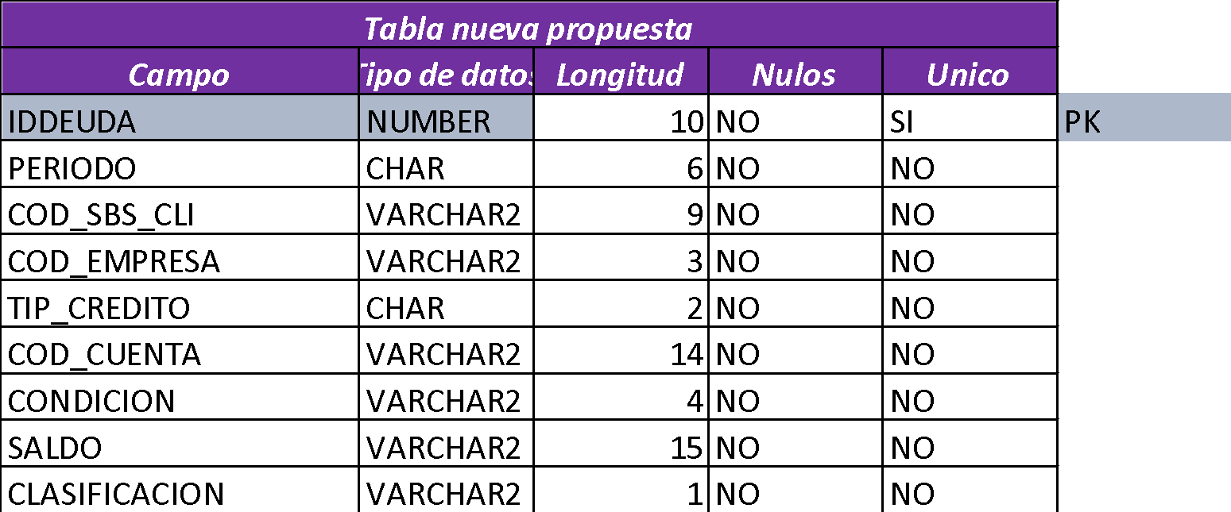
Paso 4. Asignación de atributos a entidades MM_Deudas

Slide 13
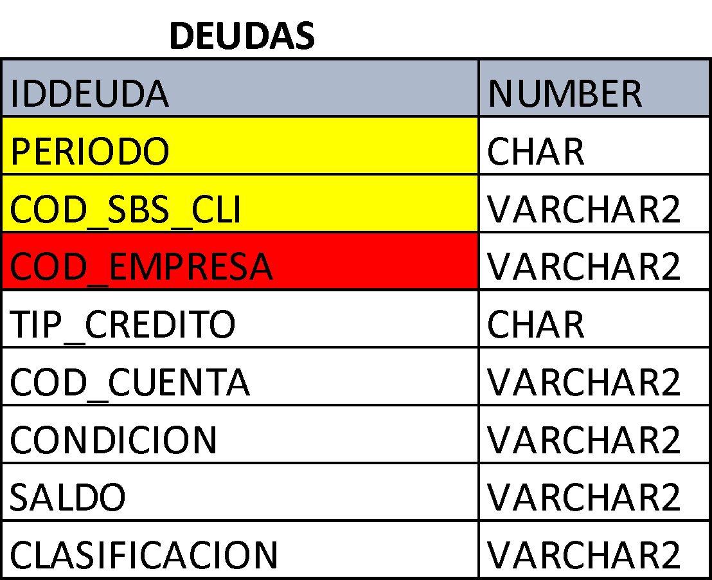
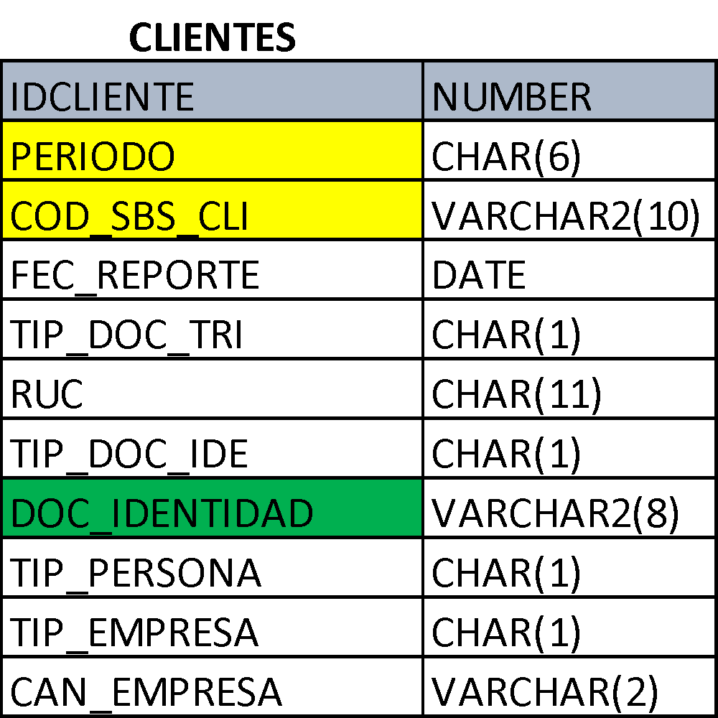
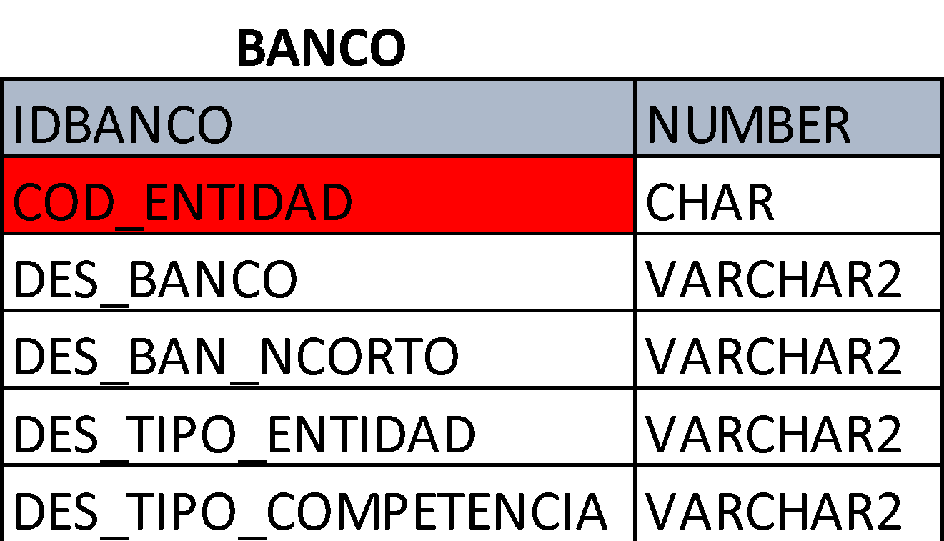
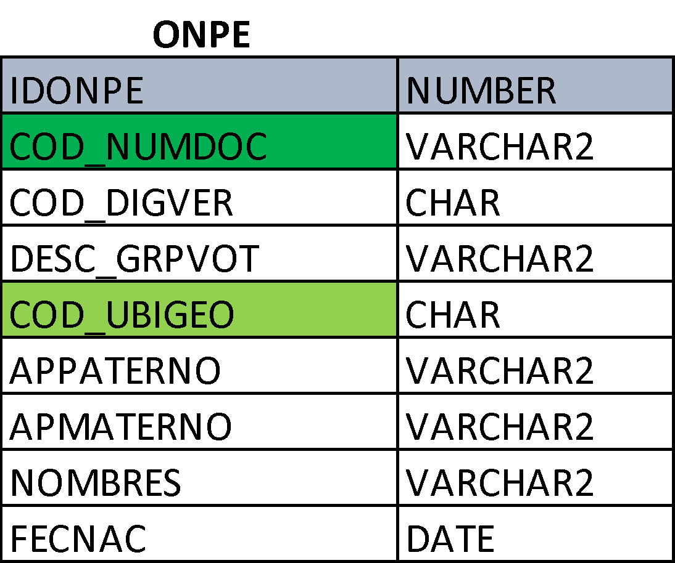
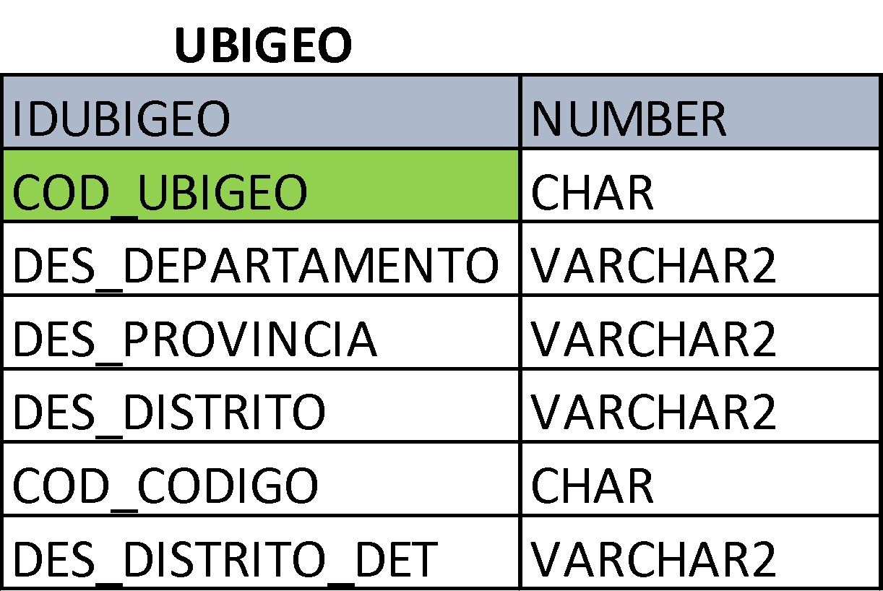
Paso 5,6 y 7. Relación de Tablas

Slide 14
Paso 8. Diagrama del Modelo Físico

Slide 15
Paso 9. Estandar de Base de Datos

